Slide 1
Портфоліо вихователя
Запорізької початкової школи
« Еврика»

Slide 2
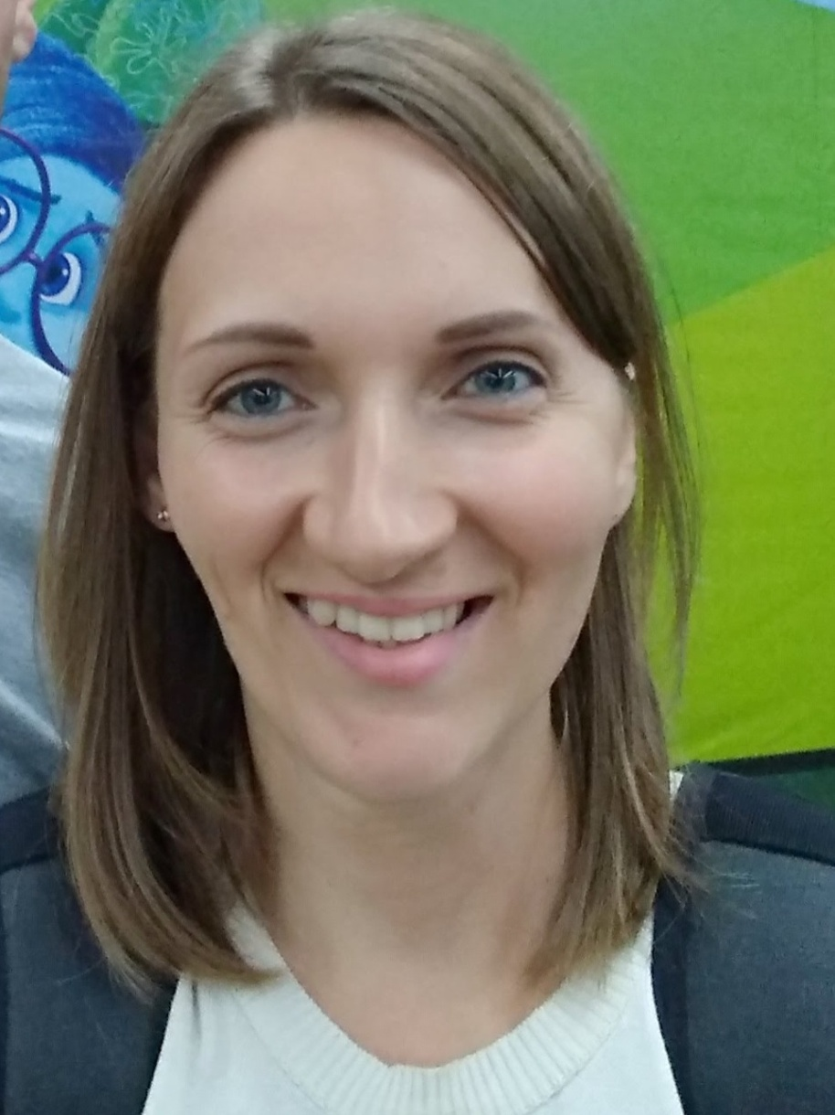
Касьяненко
Віра
Олексіївна
Дата народження:
20.10.1987р.н.
Педагогічний стаж:
2 роки
Ваше фото

Slide 3
Основні дані
ОСВІТА
2006-2010р. - навчалася в Мелітопольскому інституті екології та соціальних технологій вищого навчального закладу “Відкритий міжнародний університет розвитку людини “Україна”.
МІСЦЕ РОБОТИ – ЗПШ “Еврика”, з жовтня 2020р.
ПОСАДА - вихователь

Slide 4
ЖИТТЄВЕ КРЕДО
«ЛЮДИНА
ВІДДЗЕРКАЛЮЄТЬСЯ
У СВОЇХ ВЧИНКАХ»

Slide 5
ПЕДАГОГІЧНЕ КРЕДО
«НЕ ВИХОВУЙТЕ ДІТЕЙ, ВСЕ ОДНО ВОНИ БУДУТЬ СХОЖІ НА ВАС. ВИХОВУЙТЕ СЕБЕ!»

Slide 6
МОЯ ПЕДАГОГІЧНА ФІЛОСОФІЯ
«Дитина не може чекати щастя. Вона повинна бути щасливою сьогодні, зараз і завжди!!!
Тому я роблю так, щоб кожна секунда спілкування зі мною робила її щасливою, радісною і звичайно ж розумною!»

Slide 7
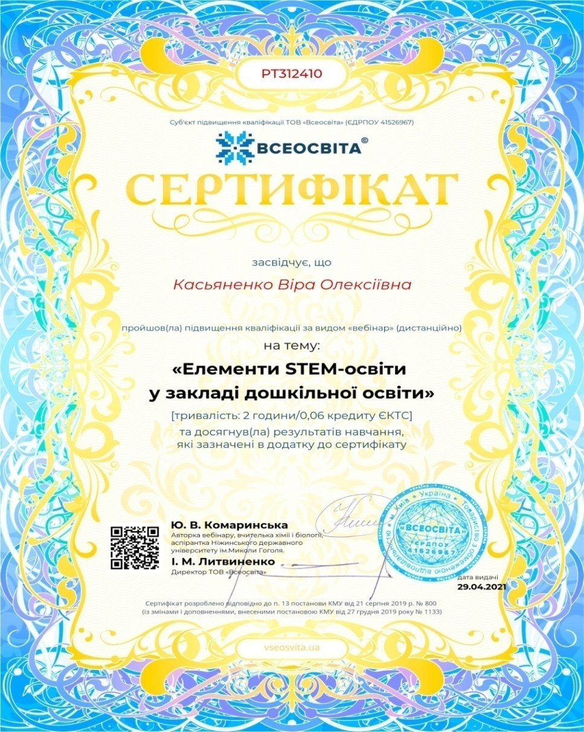
МОЇ ДОСЯГНЕННЯ

Slide 8
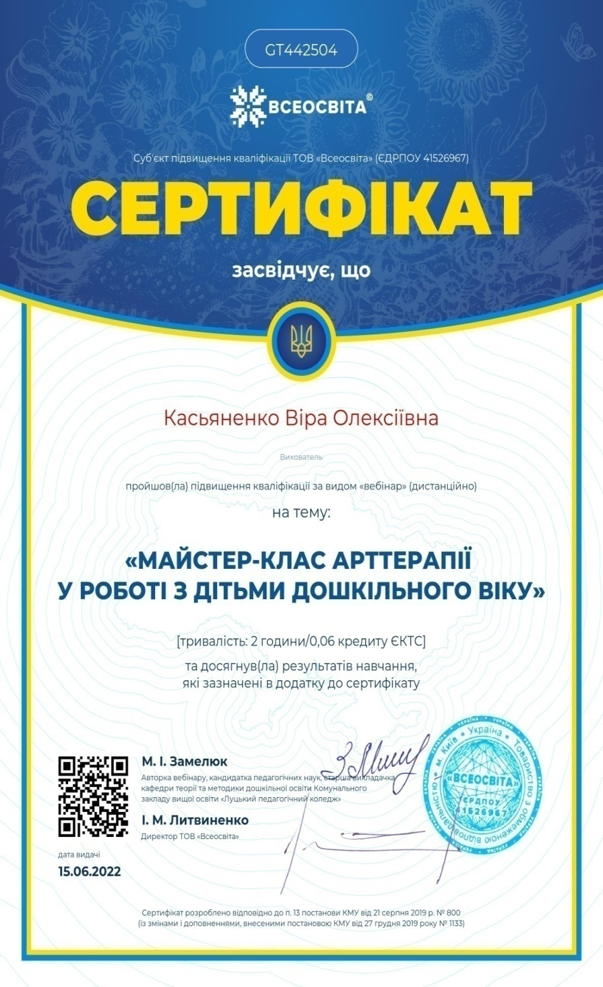

Slide 9
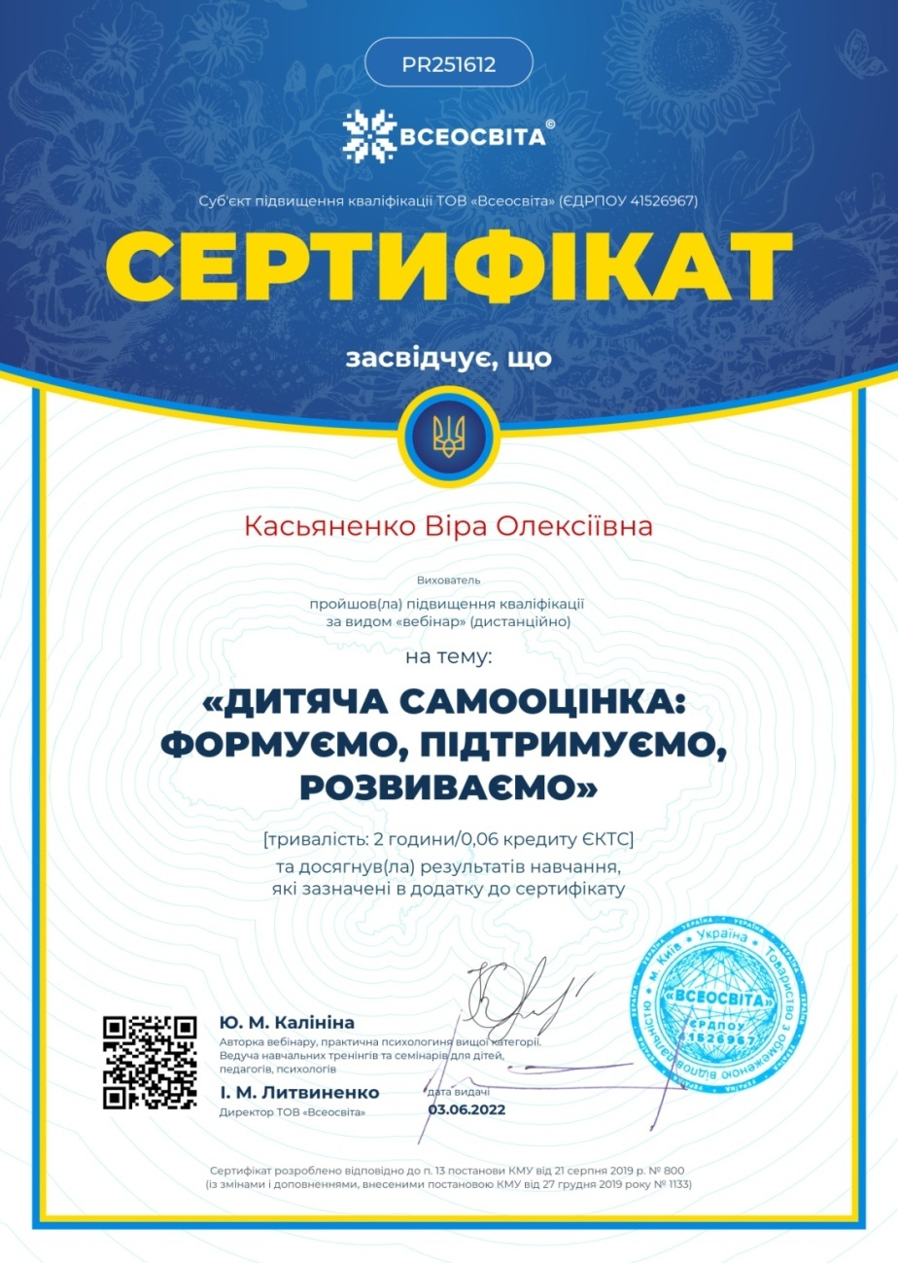
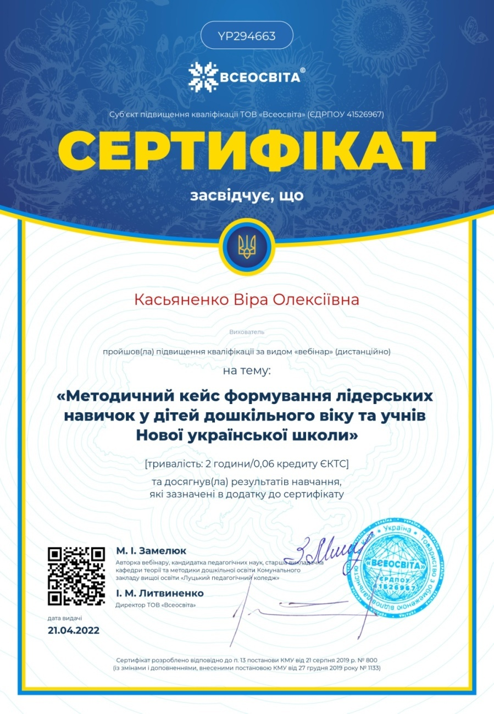

Slide 10
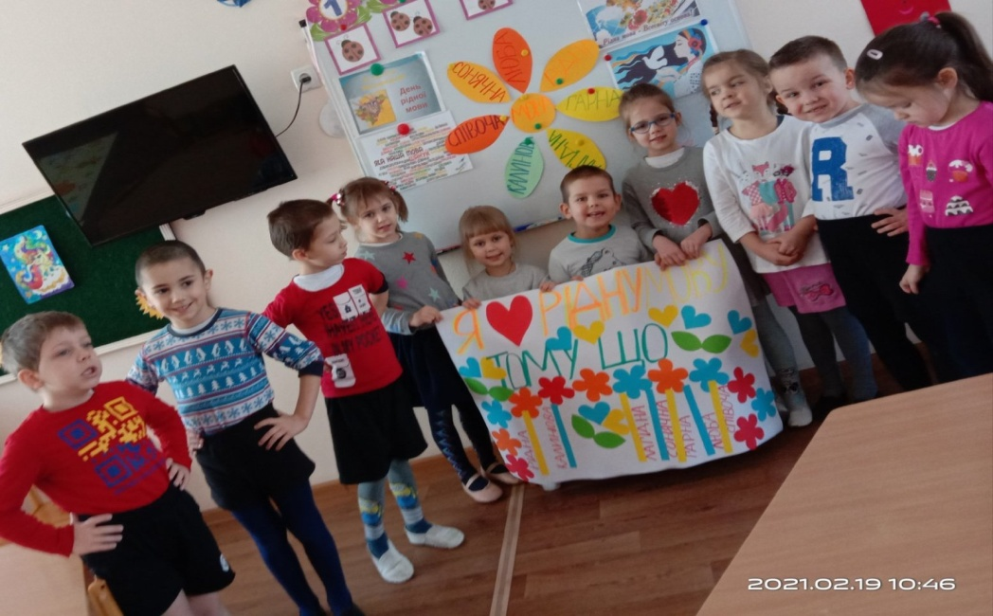
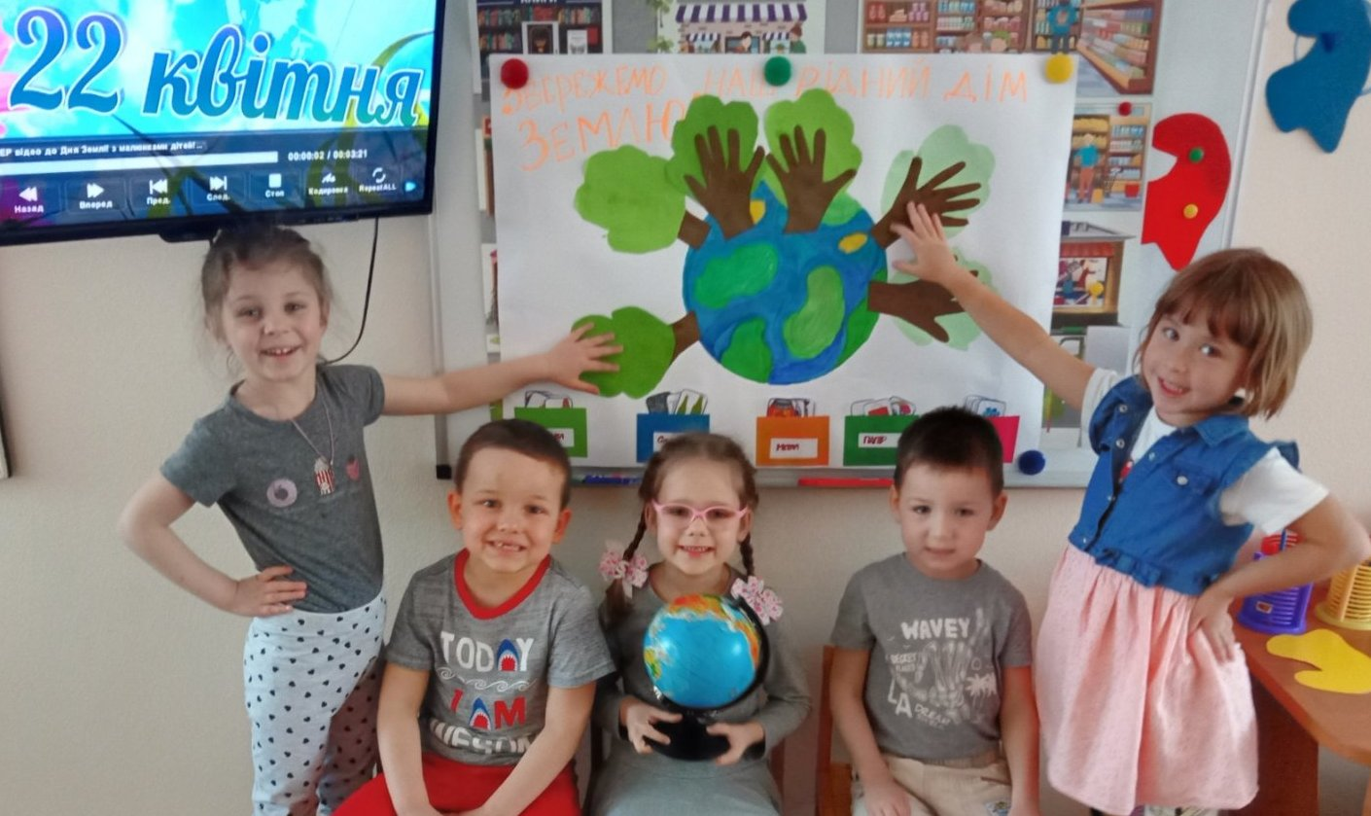
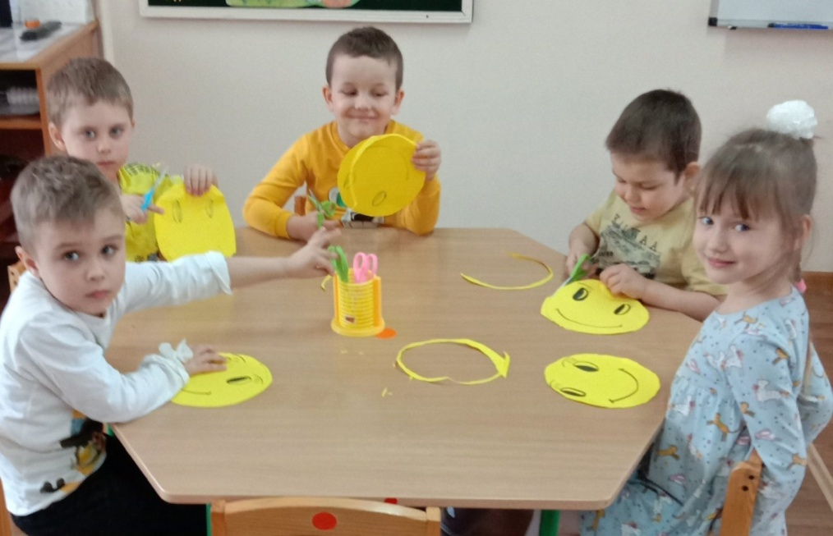
НАШІ ЗАНЯТТЯ

Slide 11
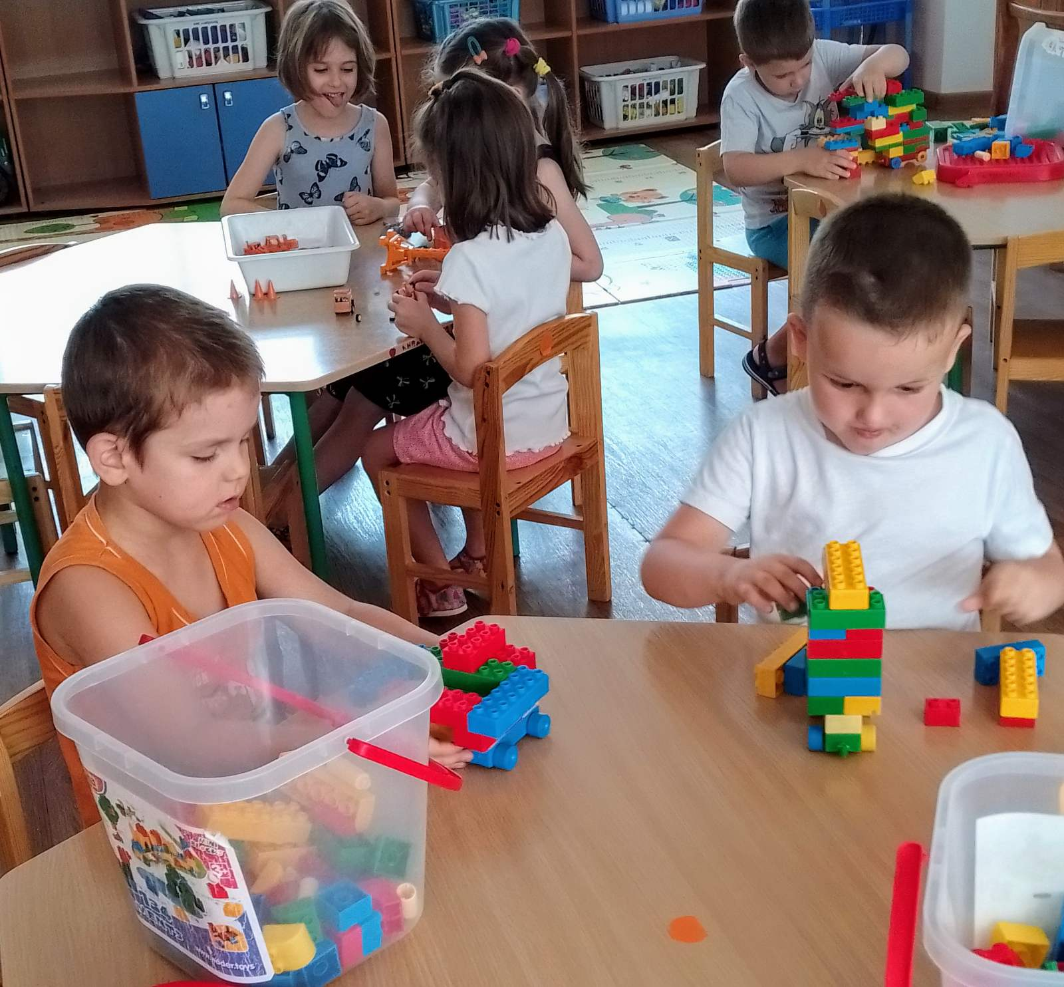
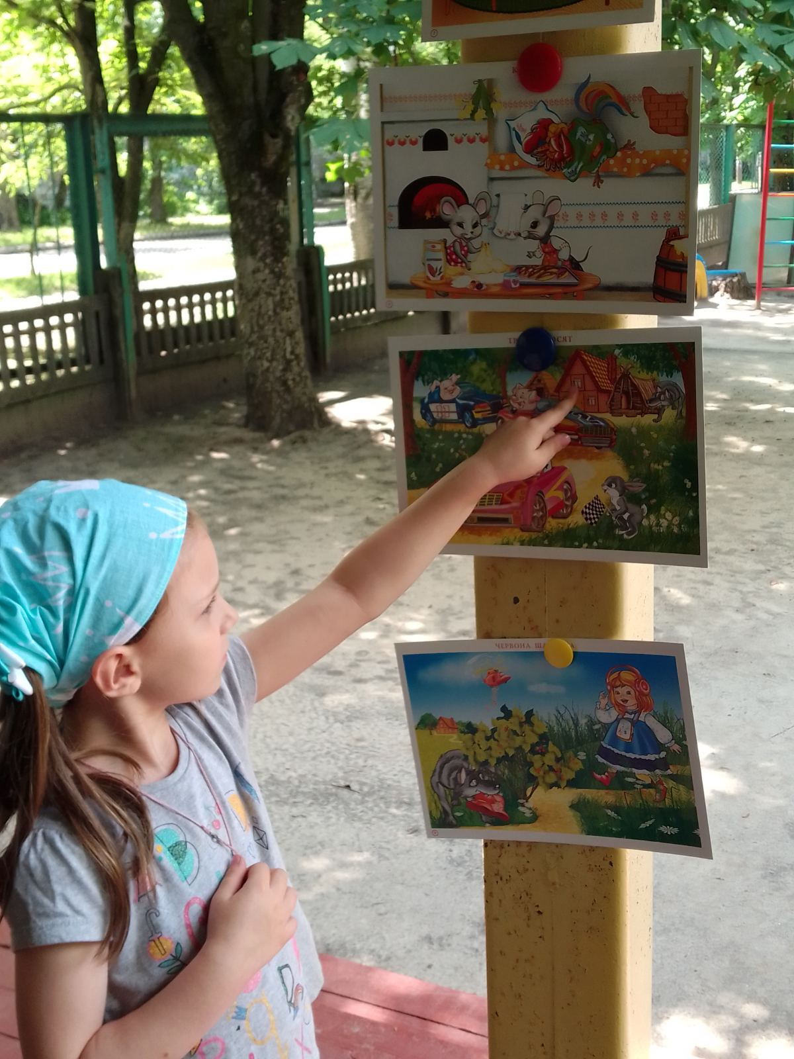
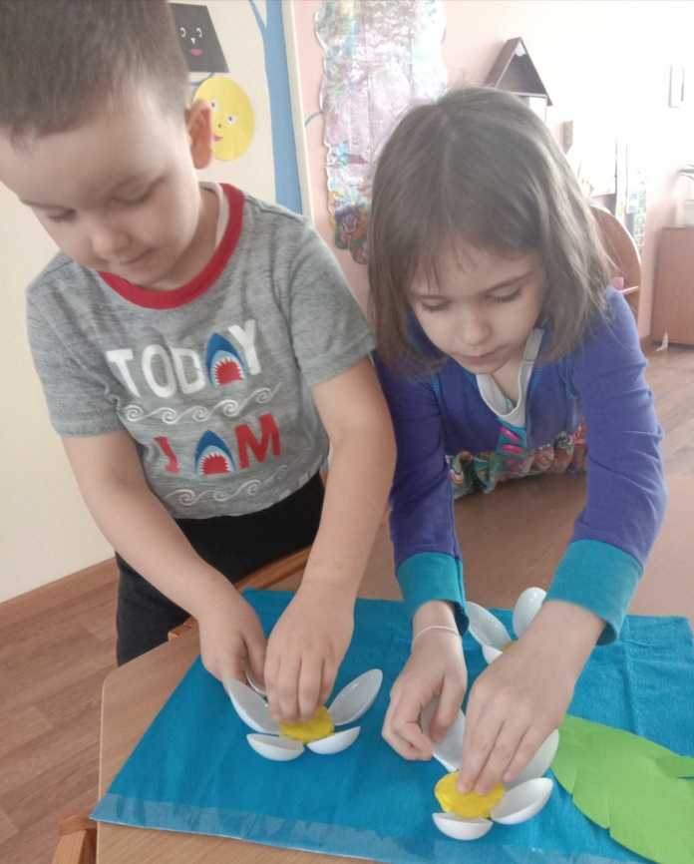
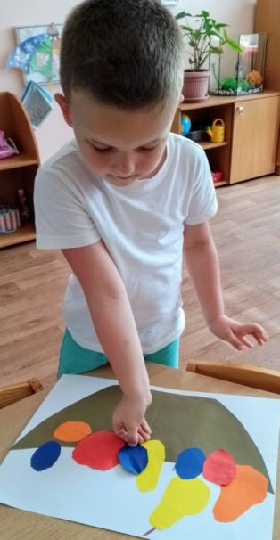
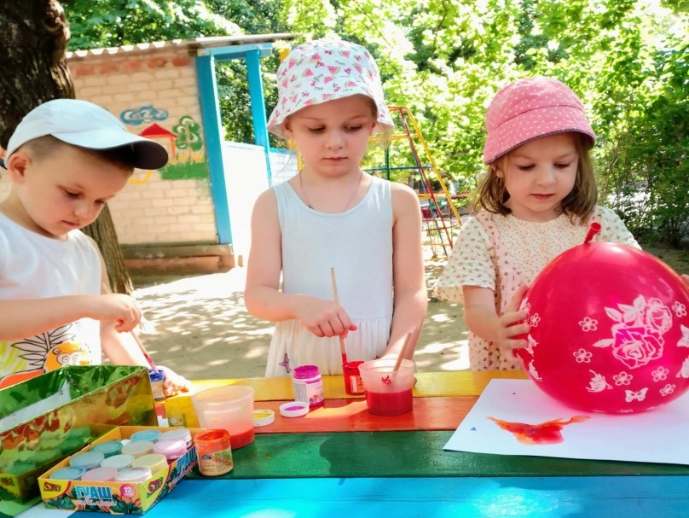

Slide 12
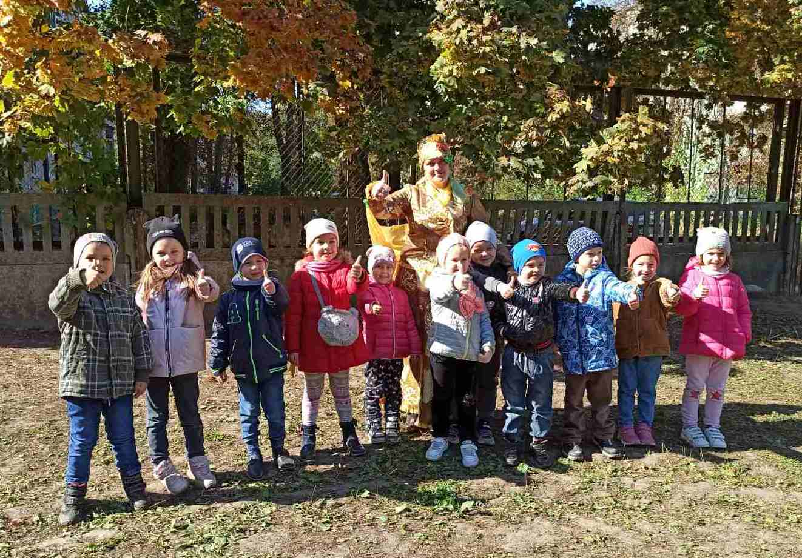
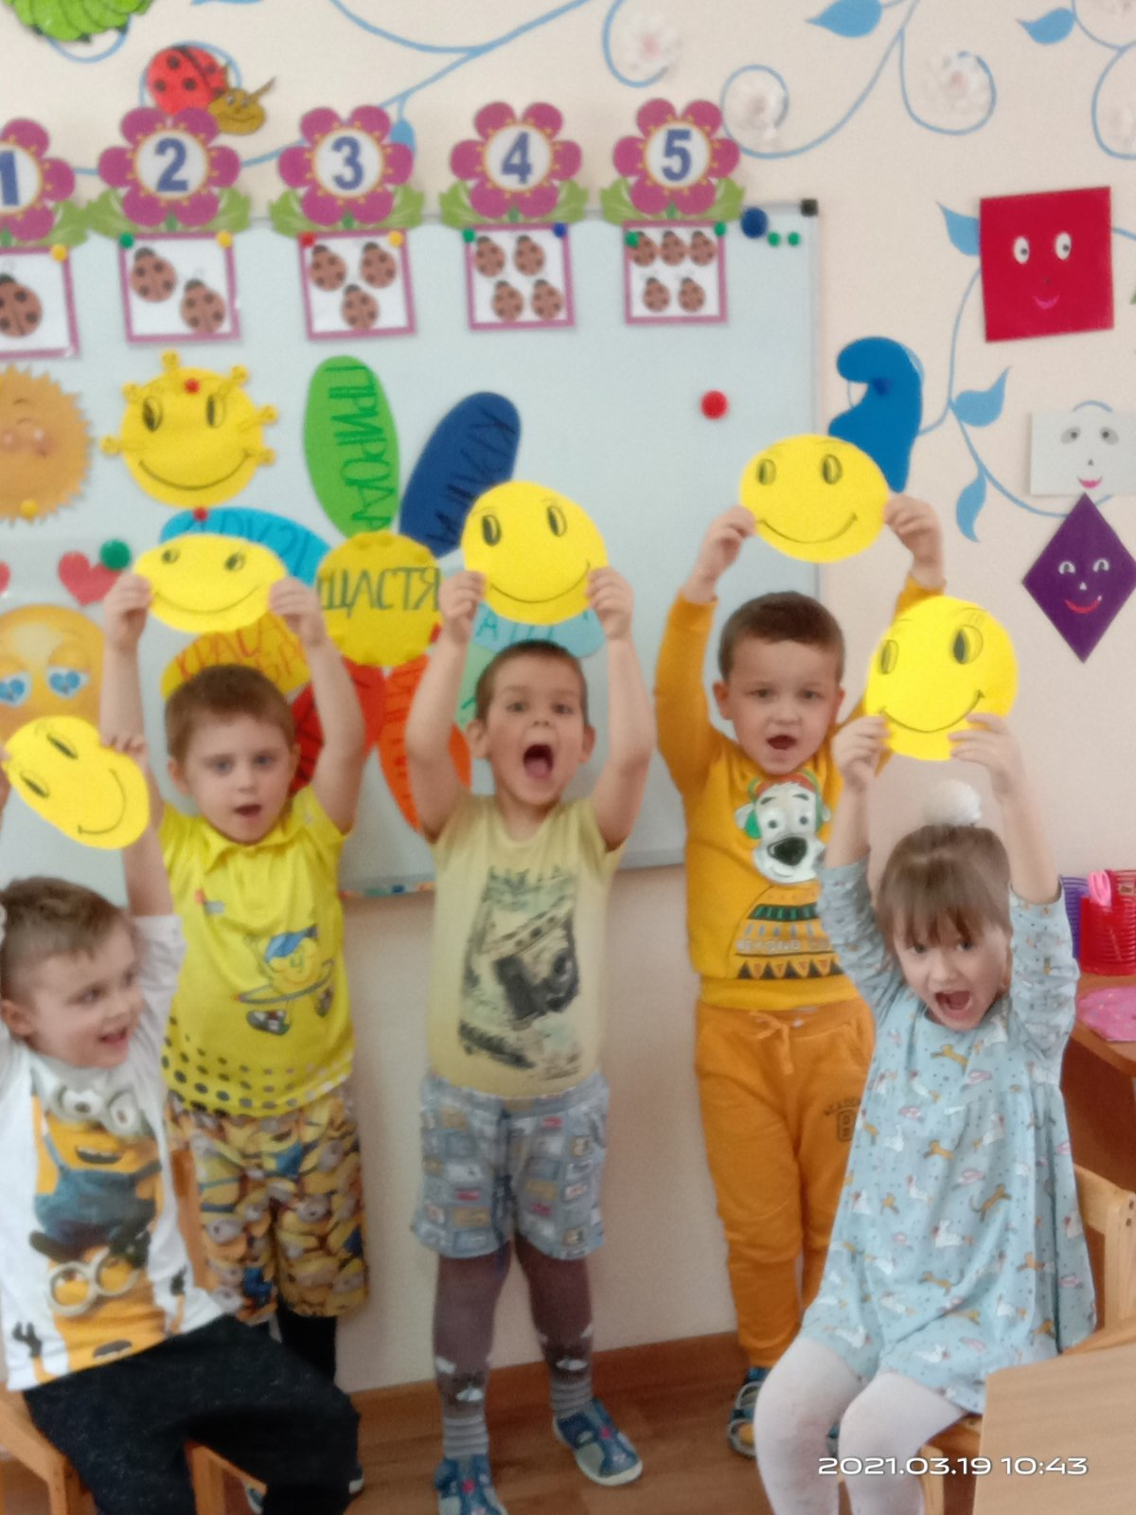
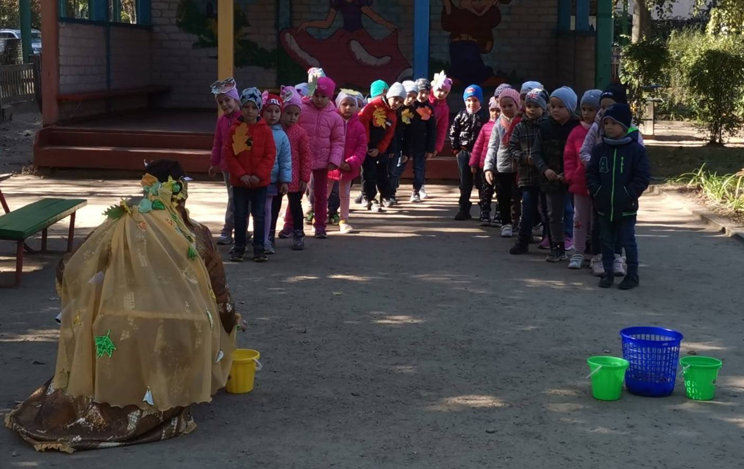
НАШІ СВЯТА

Slide 13
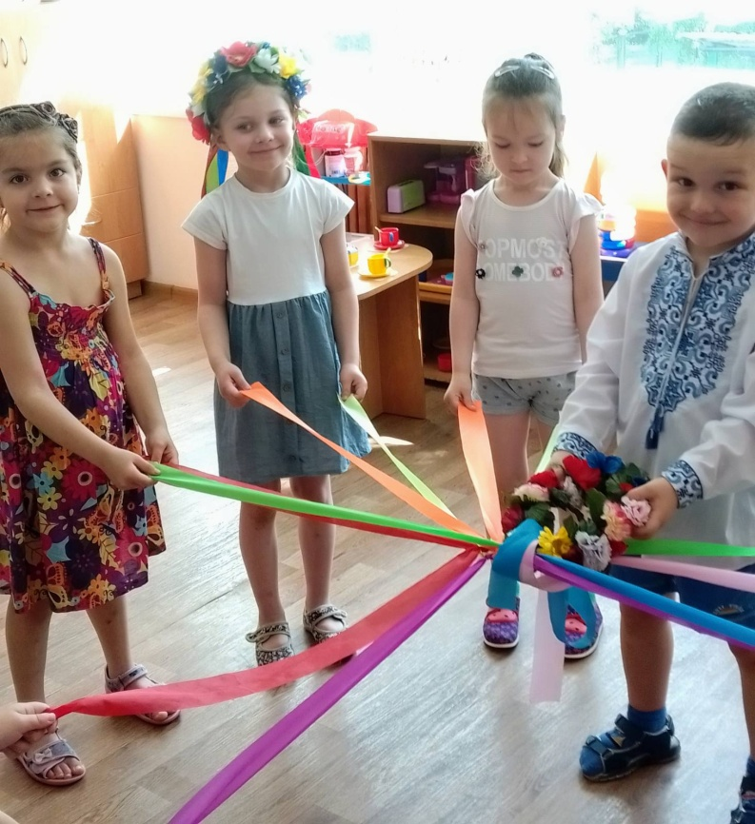
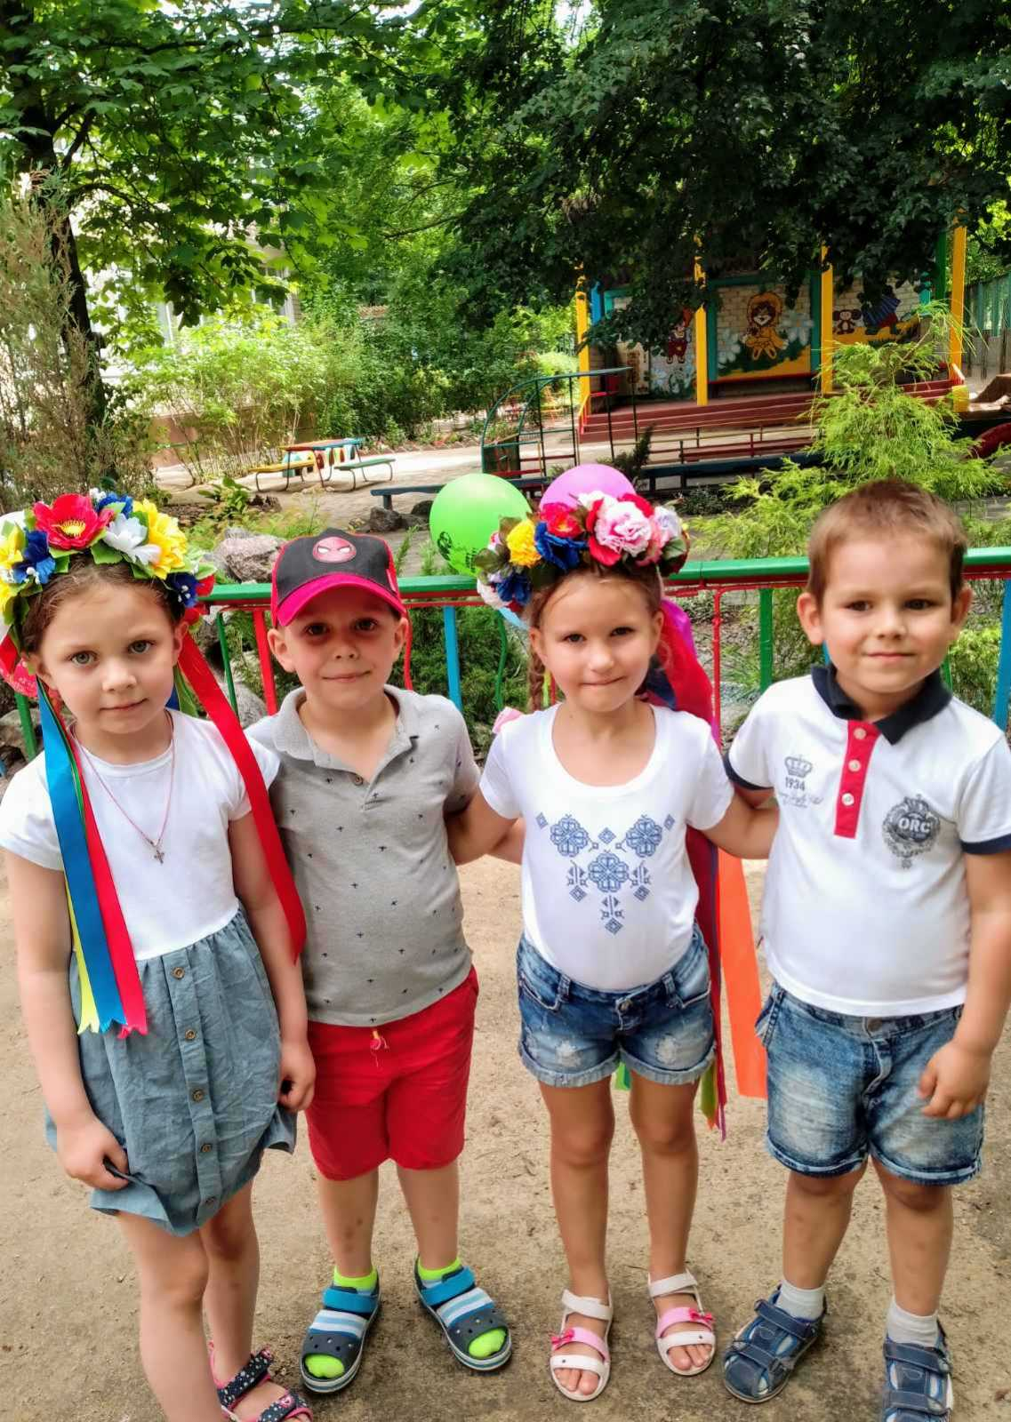
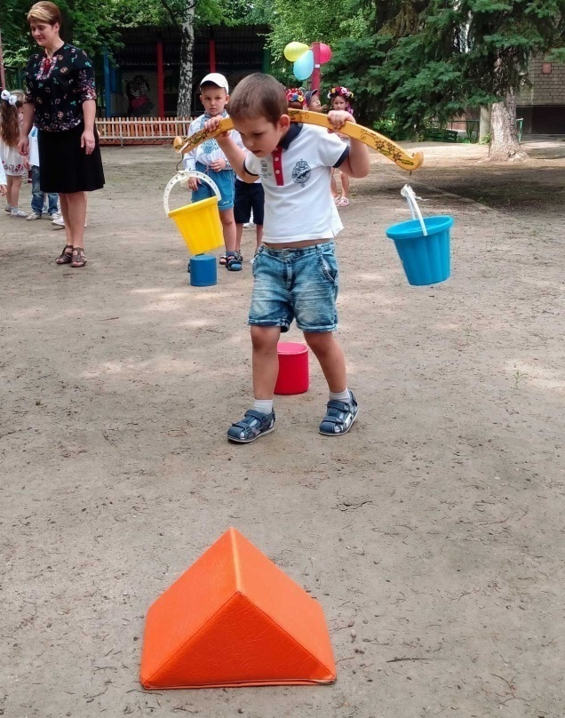
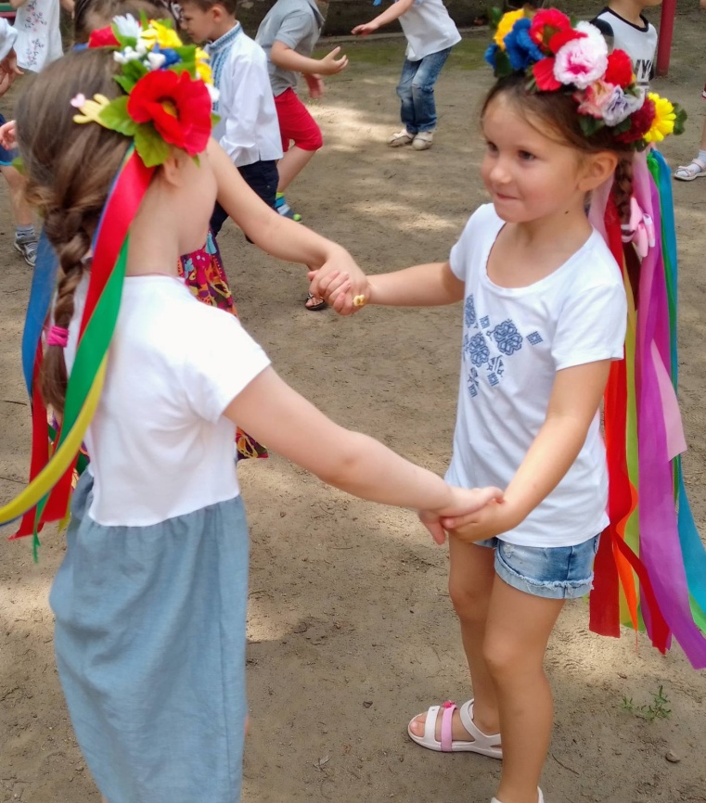

Slide 14
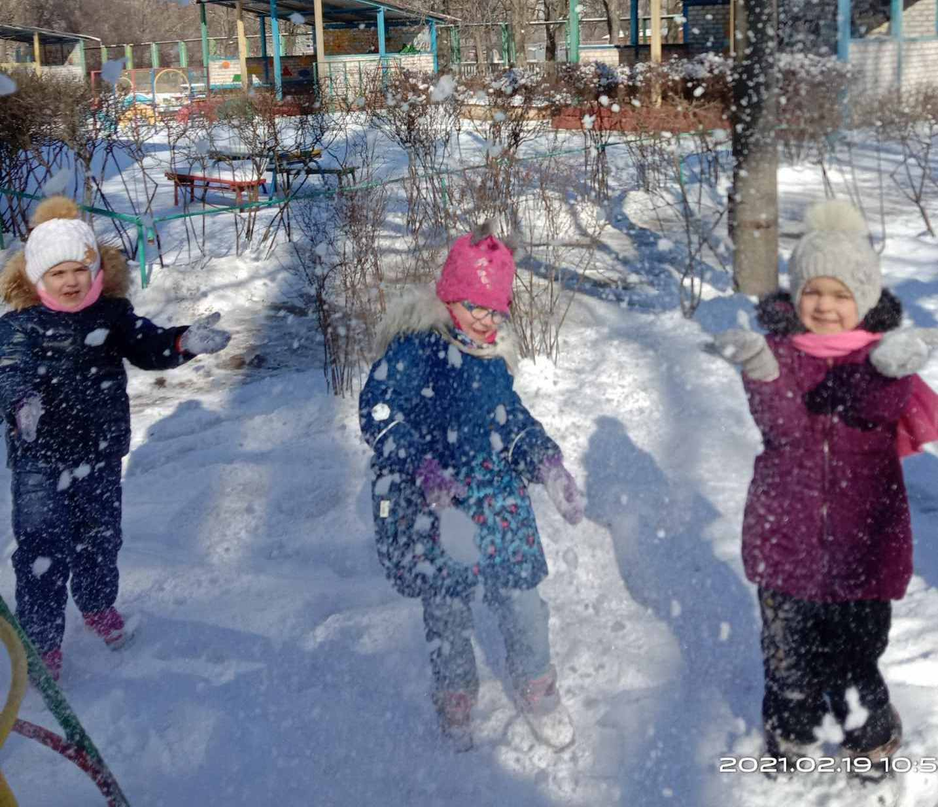
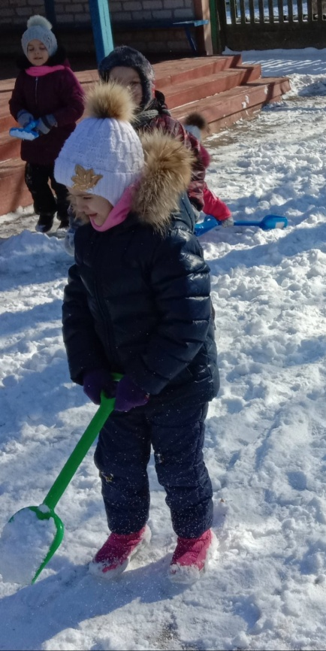
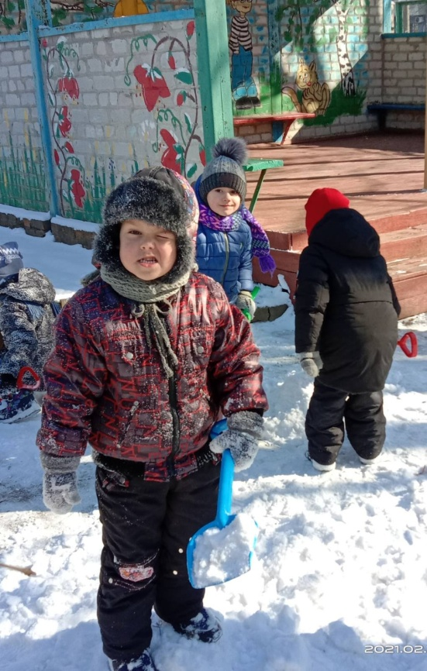
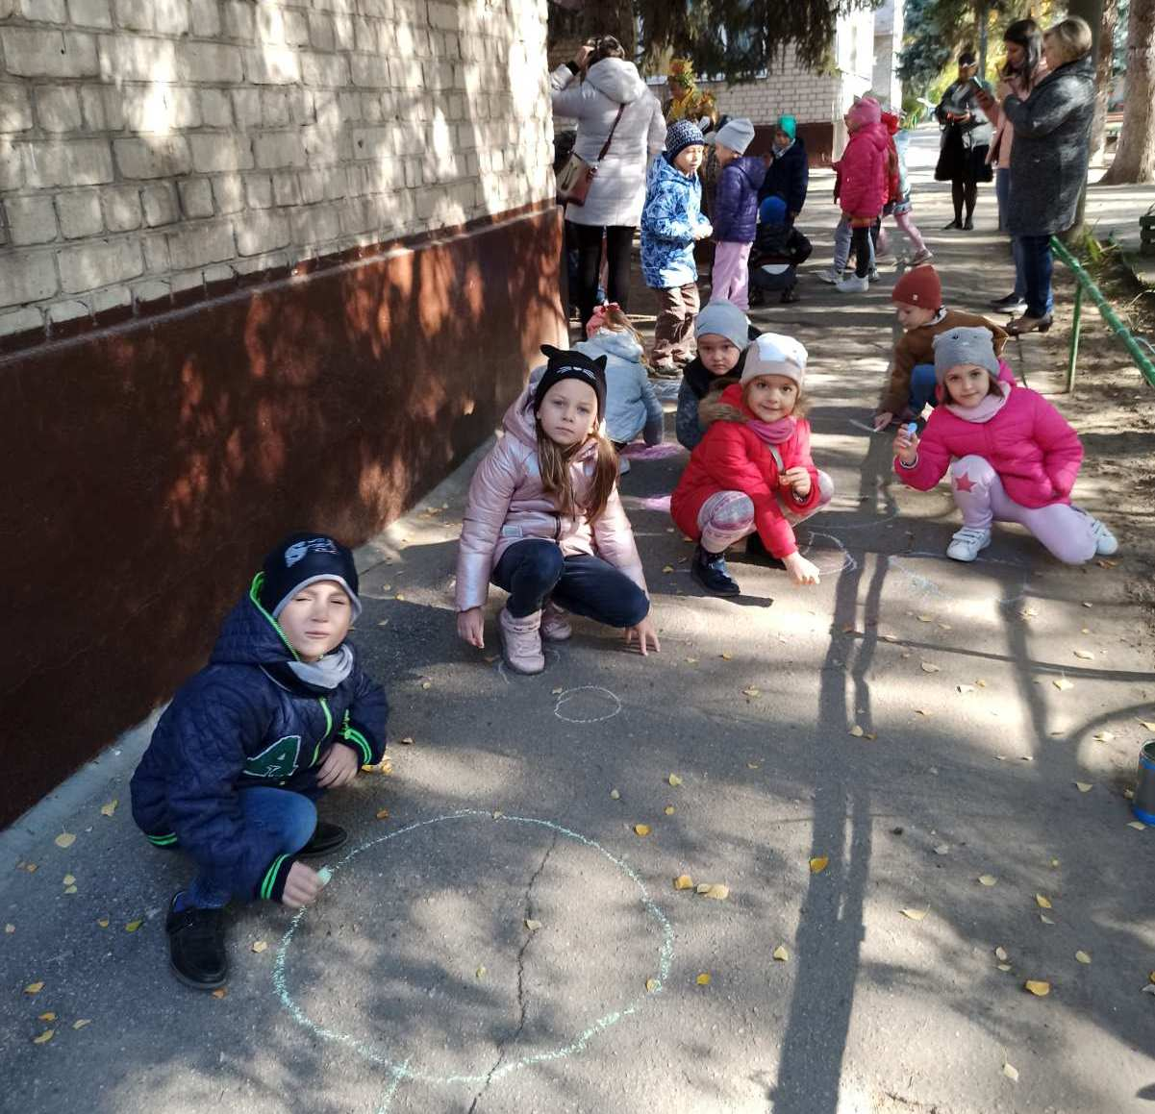
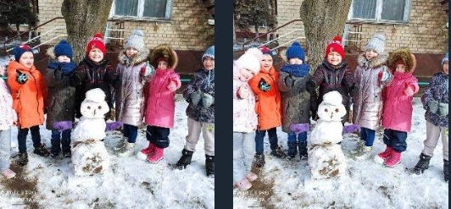
НАШІ ПРОГУЛЯНКИ

Slide 15
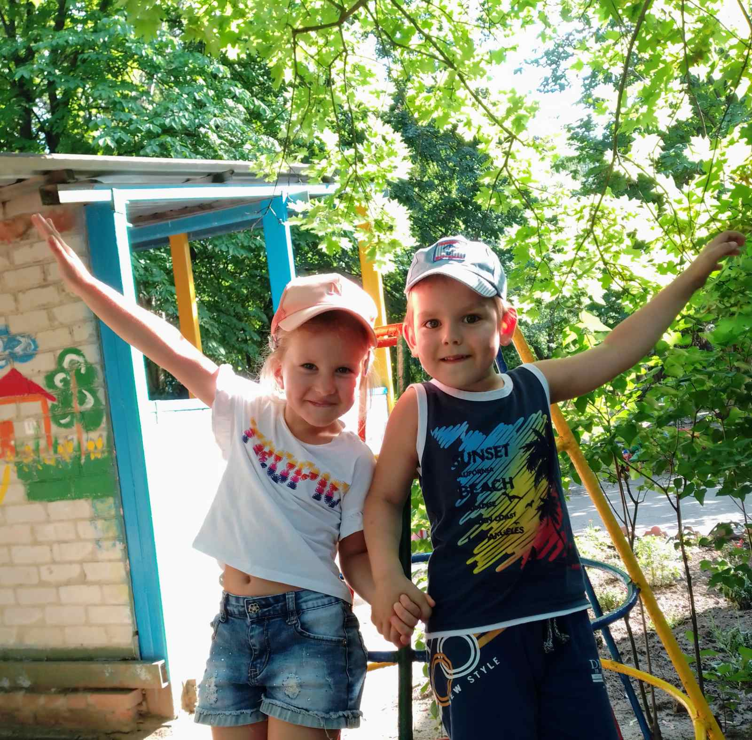
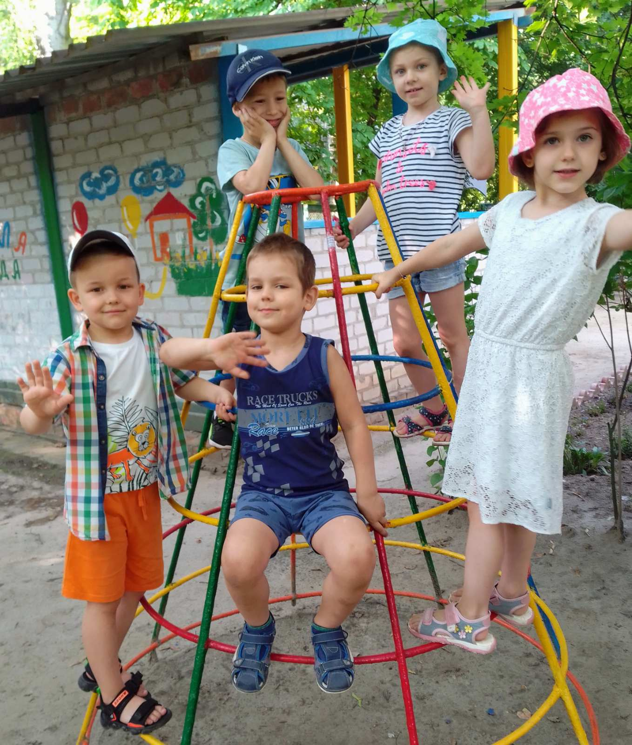
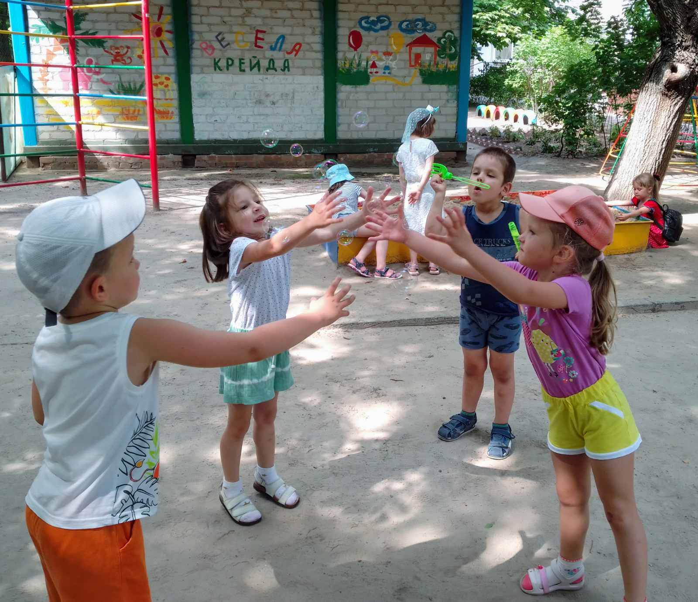
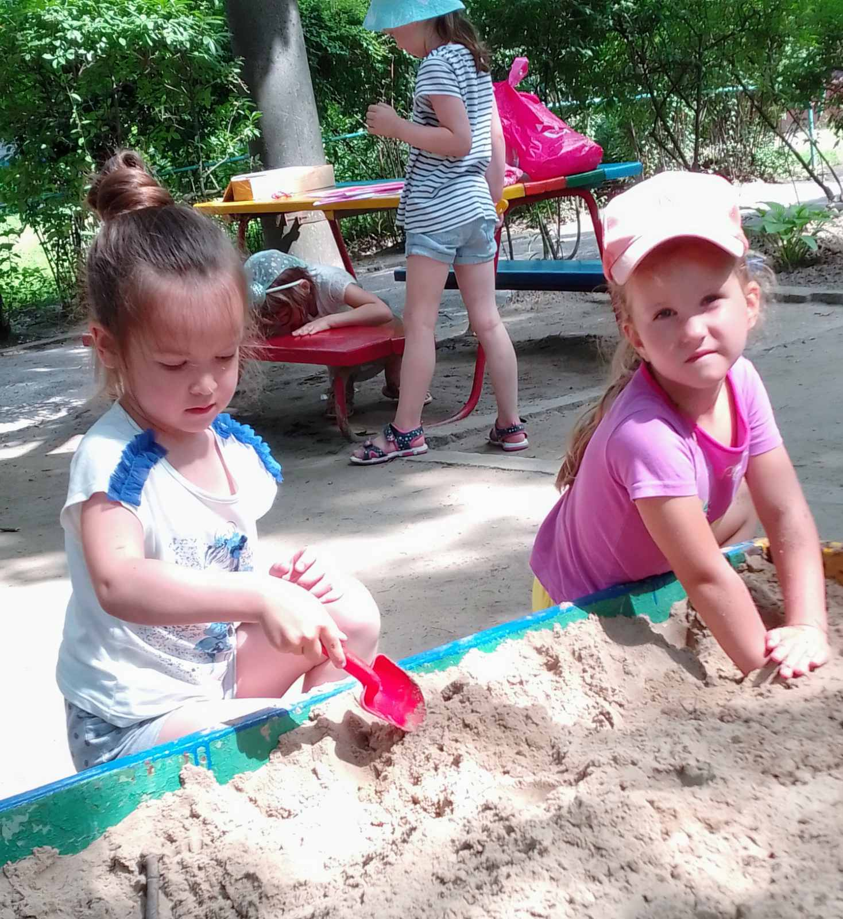

Slide 16
ДЯКУЮ ЗА УВАГУ!

